Slide 1
АКБ, генераторы, регуляторы напряжения

Slide 7
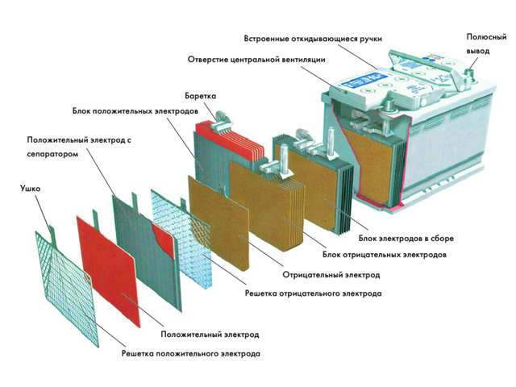

Slide 10
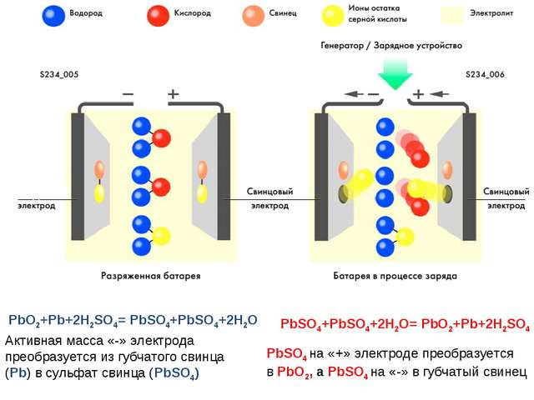

Slide 17
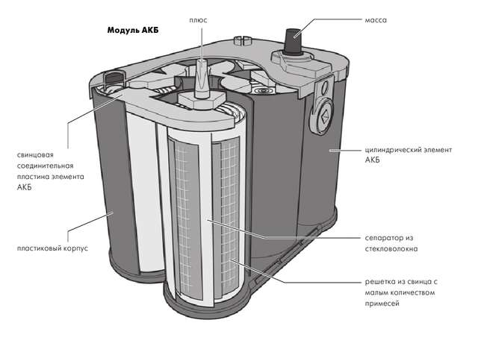

Slide 24
АВТОМОБИЛЬНЫЕ ГЕНЕРАТОРЫ

Slide 30
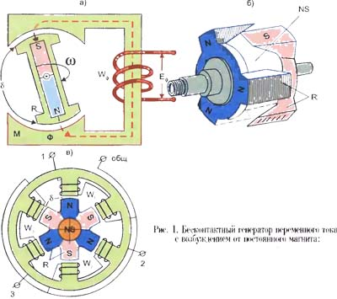
Виды генераторов.
Бесконтактный генератор с возбуждением от постоянных магнитов.

Slide 31
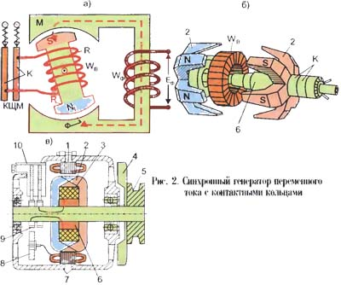
Виды генераторов.
Генератор переменного тока с клювообразным ротором и с контактными кольцами.

Slide 32
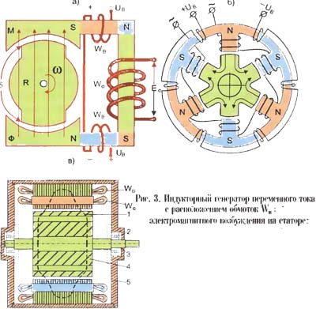
Виды генераторов.
Индукторный генератор переменного тока.

Slide 33
Принципиальная схема генераторной установки
Uф1 — Uф3 - напряжение в обмотках фаз:
Ud - выпрямленное напряжение;
1, 2, 3 - обмотки трех фаз статора:
4 - диоды силового выпрямителя;
5 - аккумуляторная батарея;
6 - нагрузка;
7 - диоды выпрямителя обмотки возбуждения;
8 - обмотка возбуждения;
9 - регулятор напряжени

Slide 36
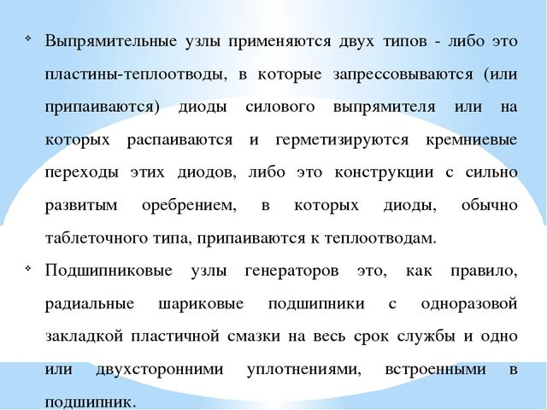

Slide 37
Система охлаждения генераторов
а - генераторы обычной конструкции;
б - генераторы для повышенной температуры в подкапотном пространстве;
в - генераторы компактной конструкции

Slide 45
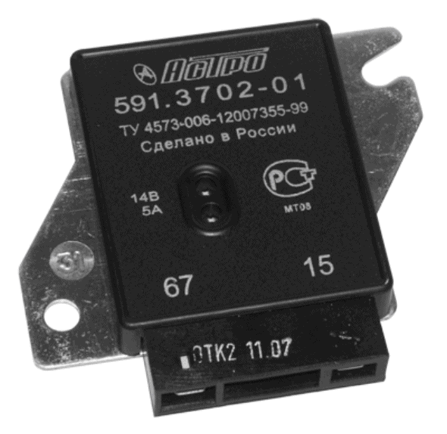
Регуляторы напряжения

Slide 49
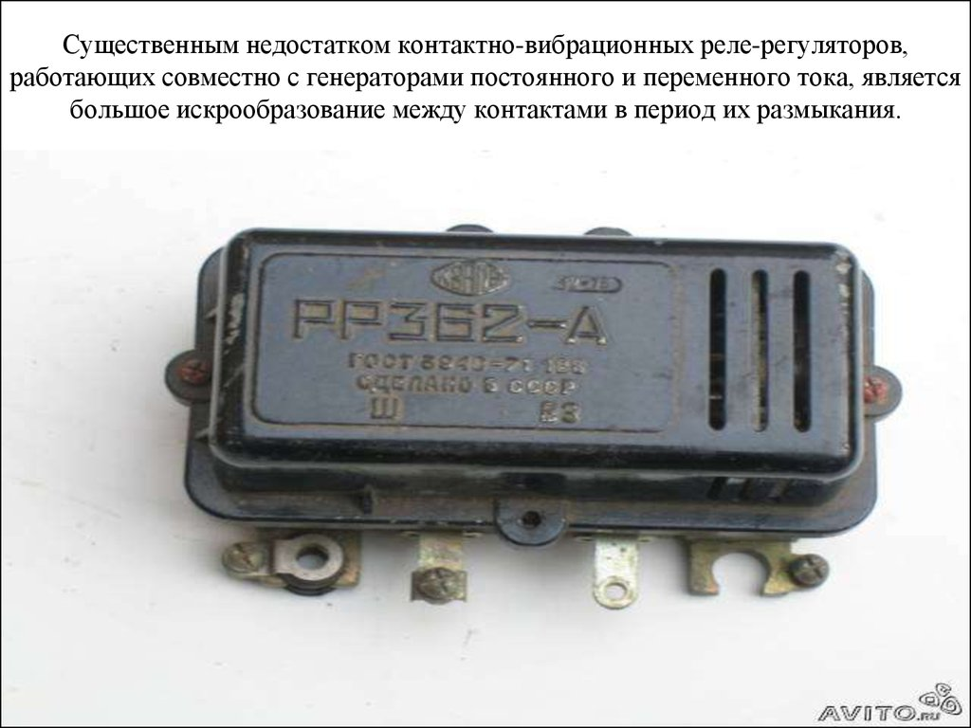

Slide 56
Проверка регуляторов напряжения
а - обмотки возбуждения выключателя между выводами "Ш" и "+";
б - обмотки возбуждения выключателя между выводами "Ш" и "-";
в - регулятора 17.3702 в сборе с щеткодержателем.

